Slide 1
6.4
AI AGENT 全栈工程师训练营
6-4 · 版本灰度回滚与平台封装
工程化、生产部署与可观测性
AEP
Agent Engineering Platform · v1.3 · 审计 9.4/10 · 125 测试
AI Agent 训练营 · 教研室

Slide 2
本章目录
7 个知识模块 · 含实测数据图表与代码走查
01
讲次 6-1 · 模型服务与推理部署
05
本章小结
02
讲次 6-2 · 性能与成本优化
06
Lab6 验收清单
03
讲次 6-3 · 可观测性与监控告警
07
下一章预告
04
讲次 6-4 · 版本灰度回滚与平台封装
教研室内部课件 · 讲次 04 · 6-4 · 版本灰度回滚与平台封装
第6章 · 2/37

Slide 3
讲次 6-4 · 版本灰度回滚与平台封装
LECTURE 01 / 01
教研室内部课件 · 讲次 04 · 6-4 · 版本灰度回滚与平台封装

Slide 4
六类版本对象
第6章
模型/Prompt/工具/Skill
1
RAG 策略/知识库
2
Workflow/Agent 本身
3
▶ 一切皆版本,一切可回滚
教研室内部课件 · 讲次 04 · 6-4 · 版本灰度回滚与平台封装
第6章 · 4/37

Slide 5
版本化对象清单,对象,版本内容,回滚方式;模型,厂商/参数/fallback 链,Flag 切换;Prompt,模板+评测报告,Flag 切换;工具,Schema/权限/逻辑,registry 版本;Skill,步骤/质量标准,版本递增;RAG 策略,分块/模型/Rerank,配置回退;知识库,快照+变更日志,快照恢复
hl=3
教研室内部课件 · 讲次 04 · 6-4 · 版本灰度回滚与平台封装
第6章 · 5/37

Slide 6
模型与 Prompt 版本
第6章
记录:效果差异/适用场景
1
回滚点:评测通过的旧版本
2
▶ Prompt 版本绑定评测报告
教研室内部课件 · 讲次 04 · 6-4 · 版本灰度回滚与平台封装
第6章 · 6/37

Slide 7
工具与 Skill 版本
第6章
Schema/权限/逻辑变更都算
1
平台:Skill 版本强制递增
2
灰度:新旧并存按流量
3
教研室内部课件 · 讲次 04 · 6-4 · 版本灰度回滚与平台封装
第6章 · 7/37

Slide 8
RAG 策略与知识库版本
第6章
切块/Embedding/检索参数/Rerank
1
知识库快照+变更日志
2
评测:切换前后引用准确率
3
教研室内部课件 · 讲次 04 · 6-4 · 版本灰度回滚与平台封装
第6章 · 8/37

Slide 9
Feature Flag:一切切换的开关
第6章
控制:Prompt/模型/策略/Planner
1
平台:FeatureFlags 已实现
2
▶ Flag 代码比功能代码先上
教研室内部课件 · 讲次 04 · 6-4 · 版本灰度回滚与平台封装
第6章 · 9/37

Slide 10
灰度发布维度
第6章
按用户/部门/租户
1
按任务类型/风险等级
2
A/B Test+指标观察
3
▶ 平台:一致性哈希百分比灰度
教研室内部课件 · 讲次 04 · 6-4 · 版本灰度回滚与平台封装
第6章 · 10/37

Slide 11
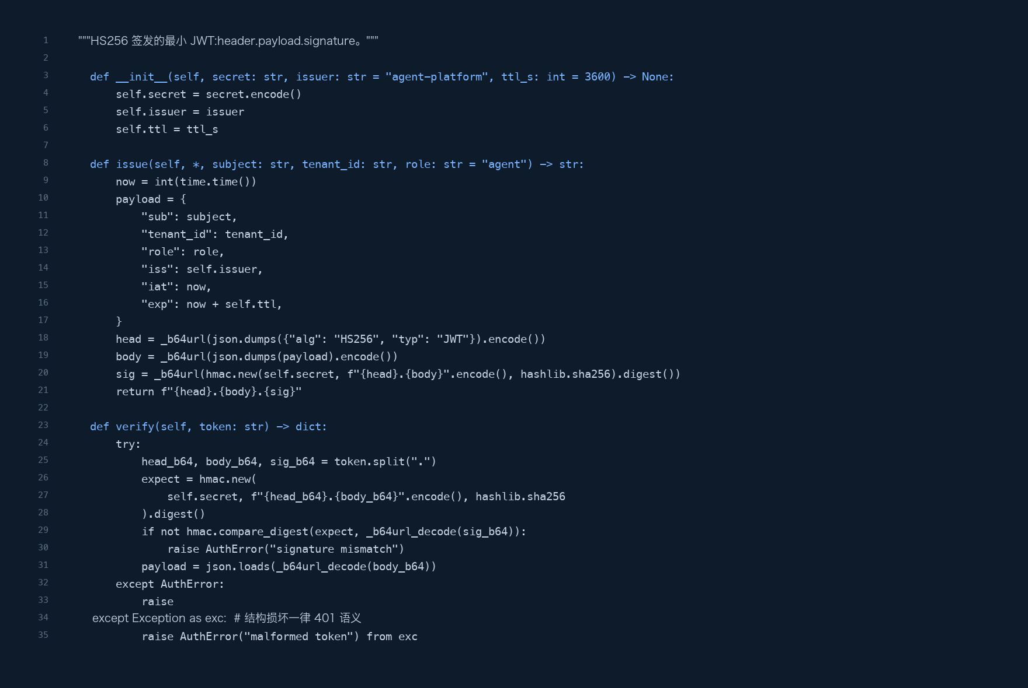
JwtCodec:HS256 签发与校验 · src/agent_platform/security/auth.py:36-70
教研室内部课件 · 讲次 04 · 6-4 · 版本灰度回滚与平台封装
第6章 · 11/37

Slide 12
灰度发布流水线
1
2
3
4
5
6
变更+评测通过
审批
10% 流量
指标观察 24h
50%
100%
循环(loop)
▶ 任一指标异常→FeatureFlag 一键回滚(秒级)
教研室内部课件 · 讲次 04 · 6-4 · 版本灰度回滚与平台封装
第6章 · 12/37

Slide 13
灰度的工程要求
第6章
同一用户判定恒定
1
比例可精确控制
2
平台实测:50% 灰度千用户命中 40%~60%
3
逐用户结果不漂移
4
教研室内部课件 · 讲次 04 · 6-4 · 版本灰度回滚与平台封装
第6章 · 13/37

Slide 14
回滚策略清单
第6章
Prompt/模型:Flag 秒级回退
1
工具:registry 版本切回
2
知识库:快照恢复
3
服务:镜像回退
4
▶ 回滚演练进 Lab6
教研室内部课件 · 讲次 04 · 6-4 · 版本灰度回滚与平台封装
第6章 · 14/37

Slide 15
回滚手段时效,对象,手段,时效;Prompt/模型,FeatureFlag 关闭,秒级;工具版本,registry 切回,分钟级;服务,镜像回退,分钟级;知识库,快照恢复,小时级
hl=2
教研室内部课件 · 讲次 04 · 6-4 · 版本灰度回滚与平台封装
第6章 · 15/37

Slide 16
MCP Server 生产化清单
第6章
部署/鉴权/网络隔离
工具白名单/日志审计
内网接入/密钥管理
多租户隔离/API Key 不入库
配置中心/敏感字段脱敏
数据权限过滤
▶ 七件事一张清单
教研室内部课件 · 讲次 04 · 6-4 · 版本灰度回滚与平台封装
第6章 · 16/37

Slide 17
2026 前沿②:安全与身份生产化
01
OWASP LLM Top10 落地清单(注入/越权/供应链)
02
Agent 身份
每 Agent 独立凭证+最小权
03
等保 2.0 三级
04
平台
审计留存/边界防护
WAF 模板+哈希链+JWT/M2M 可扩展
教研室内部课件 · 讲次 04 · 6-4 · 版本灰度回滚与平台封装
第6章 · 17/37

Slide 18
平台化封装三级
第6章
SDK:Gateway/Context/ToolCall/AgentRun/EvalRunner
1
服务化:模型/上下文/工具/工作流/评测/日志服务
2
治理:鉴权/限流/审计/版本/成本分摊/质量门禁/上线审批
3
▶ 从"项目"到"平台"的进化
教研室内部课件 · 讲次 04 · 6-4 · 版本灰度回滚与平台封装
第6章 · 18/37

Slide 19
生产化封装与 MCP 治理
01
SDK
02
服务化
03
治理
Gateway/Context/ToolCall
模型/工具/评测独立扩缩
鉴权/限流/审计/成本分摊
04
质量门禁
05
密钥
06
租户
评测达标才发布
不入库/env 注入
JWT 声明+数据隔离
教研室内部课件 · 讲次 04 · 6-4 · 版本灰度回滚与平台封装
第6章 · 19/37

Slide 20
部署形态
第6章
本地:Compose 一键全家桶
1
企业内网:模型/业务/知识库全内网
2
混合:敏感内网+通用云
3
▶ 平台 Compose 即教学拓扑
教研室内部课件 · 讲次 04 · 6-4 · 版本灰度回滚与平台封装
第6章 · 20/37

Slide 21
安全与合规清单
第6章
API Key 不入库,走环境/密钥服务
1
Trace 日志脱敏(PII)
2
知识库/向量库/业务数据租户隔离
3
▶ 合规是架构约束,不是补丁
教研室内部课件 · 讲次 04 · 6-4 · 版本灰度回滚与平台封装
第6章 · 21/37

Slide 22
质量门禁与上线审批
第6章
CI:测试+覆盖率+评测
1
评测达标→审批→灰度→全量
2
▶ 变更流水线四道闸
教研室内部课件 · 讲次 04 · 6-4 · 版本灰度回滚与平台封装
第6章 · 22/37

Slide 23
变更流水线四道闸
CI
灰度
测试+覆盖率+lint
10%→50%→100%
评测
观察
Golden 全量回归
24h 指标窗口
教研室内部课件 · 讲次 04 · 6-4 · 版本灰度回滚与平台封装
第6章 · 23/37

Slide 24
应用:Prompt 上线全流程
第6章
改动→评测(improved 12)
1
Flag 10% 灰度→观察 24h
2
指标达标→100%
3
异常→一键回滚
4
▶ Lab6 实战内容
教研室内部课件 · 讲次 04 · 6-4 · 版本灰度回滚与平台封装
第6章 · 24/37

Slide 25
Prompt 上线五步
改动
灰度
回滚
PR+变更说明
Flag 10% 观察 24h
指标异常一键
评测
放量
Golden 全量回归
50%→100%
教研室内部课件 · 讲次 04 · 6-4 · 版本灰度回滚与平台封装
第6章 · 25/37

Slide 26
踩坑:Flag 清理不及时
第6章
上线半年的临时开关还在
1
组合爆炸无法测试
2
治理:Flag 生命周期管理
3
教研室内部课件 · 讲次 04 · 6-4 · 版本灰度回滚与平台封装
第6章 · 26/37

Slide 27
踩坑:灰度看错指标
第6章
只看成功率,没看人工接管率
1
灰度全量后接管率翻倍
2
规则:核心指标族一起看
3
教研室内部课件 · 讲次 04 · 6-4 · 版本灰度回滚与平台封装
第6章 · 27/37

Slide 28
优化:发布日历与协同
第6章
变更错峰:避免模型+Prompt 同发
1
发布窗口+值班表
2
▶ 多团队协同的基本功
教研室内部课件 · 讲次 04 · 6-4 · 版本灰度回滚与平台封装
第6章 · 28/37

Slide 29
优化:配置中心化
第6章
模型路由/阈值/开关全进配置
1
变更审计+热生效
2
▶ 平台 .env 起步,生产进配置中心
教研室内部课件 · 讲次 04 · 6-4 · 版本灰度回滚与平台封装
第6章 · 29/37

Slide 30
6-4 自测
第6章
教研室内部课件 · 讲次 04 · 6-4 · 版本灰度回滚与平台封装
第6章 · 30/37

Slide 31
灰度指标的观察窗口
第6章
最短观察时长怎么定
1
样本量估算:够统计显著
2
▶ 拍脑袋全量是事故之源
教研室内部课件 · 讲次 04 · 6-4 · 版本灰度回滚与平台封装
第6章 · 31/37

Slide 32
演练:全链路上线
第6章
评测→审批→10%→50%→100%
1
中途注入故障→回滚
2
▶ Lab6 压轴演练
教研室内部课件 · 讲次 04 · 6-4 · 版本灰度回滚与平台封装
第6章 · 32/37

Slide 33
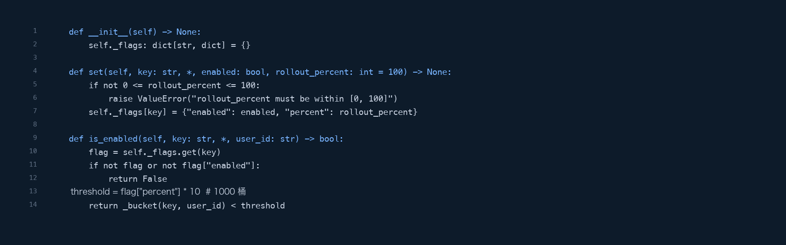
一致性哈希灰度:同用户恒定 · src/agent_platform/governance/flags.py:14-31
教研室内部课件 · 讲次 04 · 6-4 · 版本灰度回滚与平台封装
第6章 · 33/37

Slide 34
自测 · 版本与灰度
Q1
六类版本对象各举一例?
Q2
一致性哈希灰度保证什么?
Q3
回滚优先用什么手段?
Q4
Flag 的生命周期怎么管?
教研室内部课件 · 讲次 04 · 6-4 · 版本灰度回滚与平台封装
第6章 · 34/37

Slide 35
本章小结
第6章
部署:三形态+推理服务选型
1
成本:四级缓存+路由+预算
2
观测:三支柱+四族指标+Runbook
3
治理:六版本+灰度+门禁
4
▶ 下一章:综合实战
教研室内部课件 · 讲次 04 · 6-4 · 版本灰度回滚与平台封装
第6章 · 35/37

Slide 36
Lab6 验收清单
第6章
[ ] Flag 灰度+回滚演练通过
[ ] Trace 复现失败并 Replay 定位
[ ] 成本报表按模型/工具分摊
[ ] Runbook 一条告警一条处置
[ ] Compose 全家桶健康检查通过
教研室内部课件 · 讲次 04 · 6-4 · 版本灰度回滚与平台封装
第6章 · 36/37

Slide 37
下一章预告
第6章
DeerFlow 九条架构线解析
1
深度研究平台/软件工厂
2
产品化方法论+Capstone
3
▶ 从课程到作品集
教研室内部课件 · 讲次 04 · 6-4 · 版本灰度回滚与平台封装
第6章 · 37/37

